Slide 1

Facultad de Ingeniería en Telecomunicaciones, Informática y Biomédica
Departamento de Informática
TRABAJO DE DIPLOMA
APLICACIÓN MÓVIL PARA LA GESTIÓN DE VENTAS DE PRODUCTOS AGRÍCOLAS EN LA CIUDAD DE SANTIAGO DE CUBA
Autor: Mario Félix González Fortuna
Tutores: MSc. Lucia Sotomayor Guevara.
MSc. Dionis López Ramos.
Curso 2021-2022
Santiago de Cuba

Slide 2
Introducción
Problema de Investigación
Cómo gestionar el proceso de ventas de productos agrícolas en los distintos mercados en la Ciudad de Santiago de Cuba.

Slide 3
Introducción
Objeto de Estudio
Proceso de gestión de información a través de aplicación móvil.
Campo de Acción
Aplicación móvil para la gestión de venta de productos agrícolas en mercados y vendedores ambulantes a través de la tecnología Flutter en Santiago de Cuba.

Slide 4
Introducción
Objetivo General
Desarrollar una aplicación móvil a través de la tecnología Flutter para la gestión de venta de productos agrícolas en mercados y vendedores ambulantes en Santiago de Cuba.
Hipótesis
Si se implementa un sistema de información que emplee aplicaciones orientadas a telefonos inteligentes con Sistema Operativo Android o iOS, Servicios Web y Base de Datos de datos especializadas permitira lograr resolver la necesidad de los habitantes santiagueros conocer con exactitud y en tiempo la existencia de productos agropecuarios permitiendo que estos puedan ser consumidos con efectividad y ahorro de tiempo.

Slide 5
Introducción
Aportes de la Investigación
Uso de las nueva tecnologías como lo son los teléfonos inteligentes
Mayor nivel de información
(TIC)
Optimización del tiempo
El empleo de las redes informáticas(Wifi, Datos Móviles)
Se obtiene un sistema informático que permite la publicación y consulta de la información de los mercados

Slide 6
Metodología empleada
Mobile-D un enfoque de desarrollo ágil basado en eXtreme Programación (XP), metodologías Crystal y Rational Unified Process (RUP). Los creadores del enfoque Mobile-D afirman que está optimizado para un equipo de menos de diez desarrolladores que trabajan en un espacio de oficina ubicado en el mismo lugar con el objetivo de ofrecer una aplicación móvil completamente funcional en un período de tiempo corto (es decir, menos de 10 semanas). Mobile-D ha sido desarrollado en cooperación con tres empresas que desarrollan productos y servicios de software móvil. El enfoque ha sido evaluado con éxito contra la certificación de nivel 2 de CMMI.
Exploración
Iniciación
Producción
Estabilización
Prueba del Sistema

Slide 7






Herramientas y Lenguajes empleadas
Herramientas
Lenguaje

Slide 8


Usuarios del Sistema y Responsabilidades
Usuarios del Sistema
Vendedor
Comprador

Slide 9
Funcionalidades del Sistema
RF_1: Autenticación: ingreso de credenciales de usuario.
RF_2: Registro de nuevos usuarios.
RF_3: Menú Drawer (Cajón alboroto).
RF_4: Insertar datos de usuario.
RF_5: Publicación de nuevos productos.
RF_6: Listado de productos.
RF_7: Mercado, listado de productos publicados.
RF_8: Mercado, visualización del detalle del producto.
RF_9: Carrito de compras.
RF_10: Listado de compras.
RF_11: Listado de ventas.

Slide 10
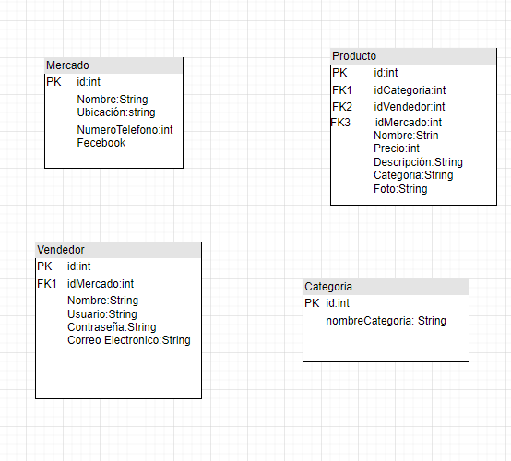
Diagrama Relacional de la Base de Datos

Slide 11
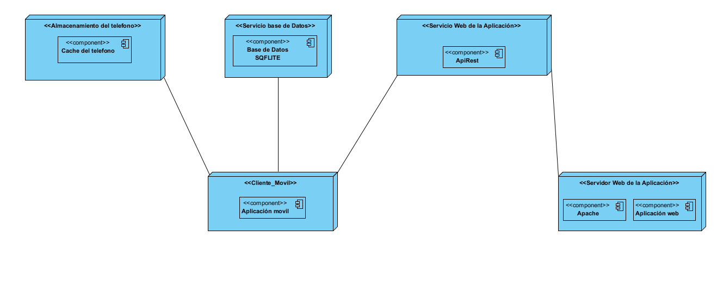
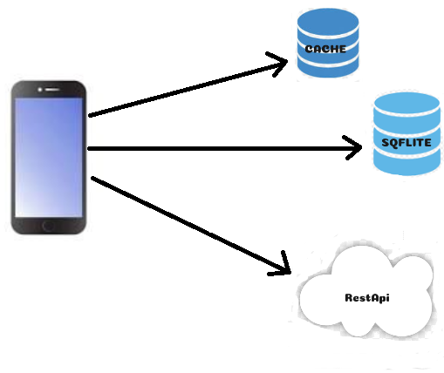
Diagrama de Despliegue del Sistema
Representación del Diagrama de Despliegue
con los componentes del Sistema
Diagrama de Despliegue del Sistema
en UML

Slide 12
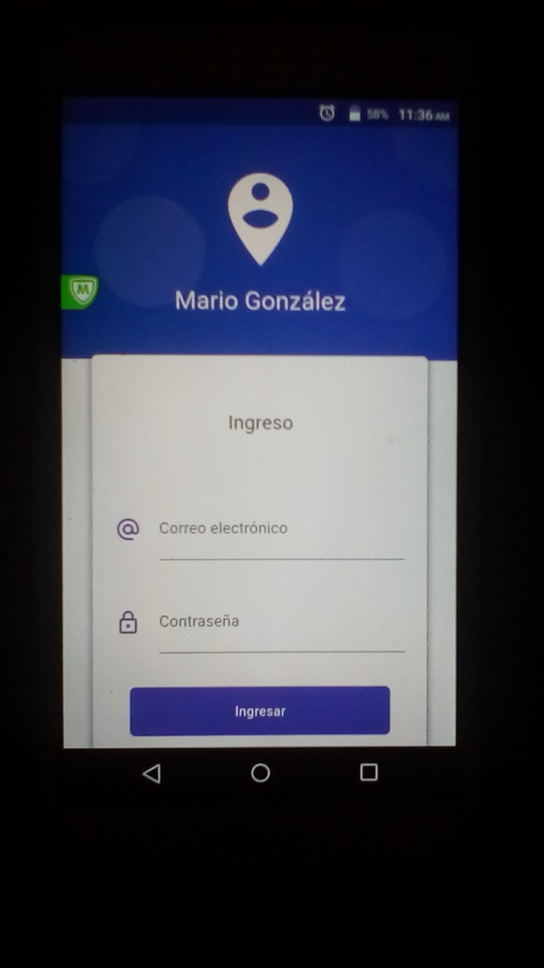
Interfaces del Sistema
Interfaz de Autenticación venta

Slide 13
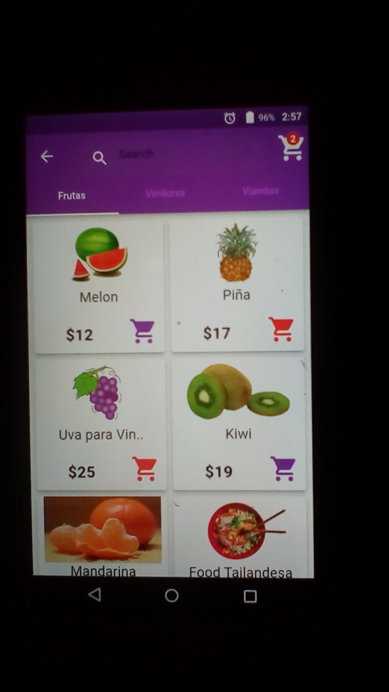
Interfaces del Sistema
Interfaz: Lista de Productos en Mercado

Slide 14
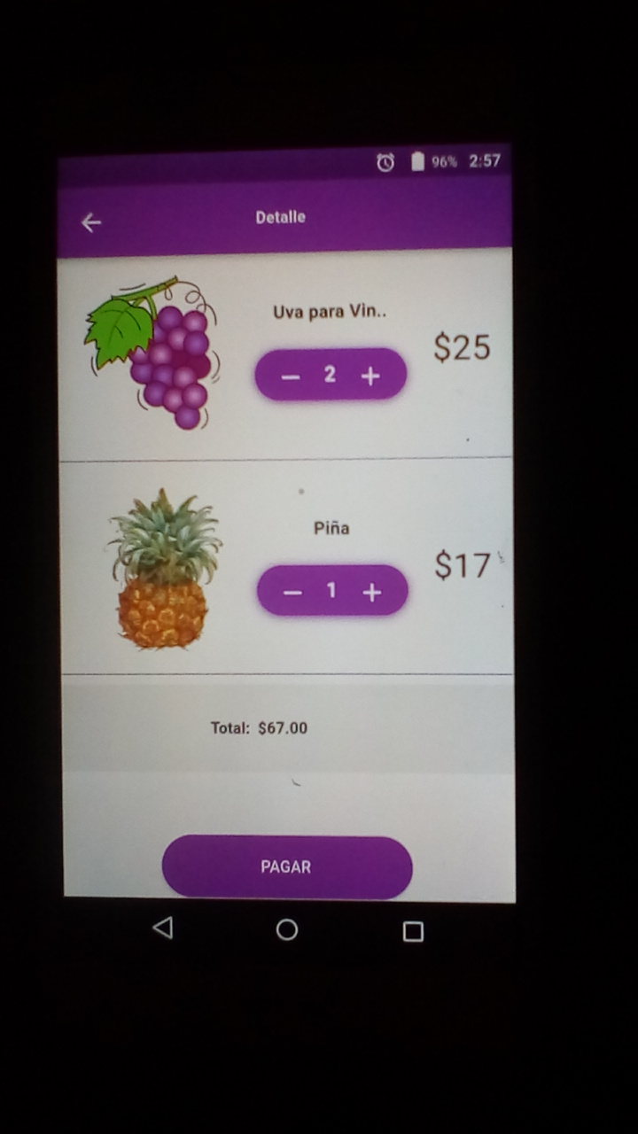
Interfaces del Sistema
Interfaz: Lista de productos en Carrito

Slide 15
Conclusiones
Se implementó una aplicación móvil para la gestión de la información referente a la compra y ventas de productos agropecuarios en los distintos Mercados de la Ciudad de Santiago de Cuba, mejorando de esta forma el proceso tanto de compra como de venta.
La aplicación móvil cuenta con un sistema de seguridad que permite el acceso a cada una de las funcionalidades del mismo según el rol que posee el usuario que interactúa con el mismo.

Slide 16
Facultad de Ingeniería en Telecomunicaciones, Informática y Biomédica
Departamento de Informática
TRABAJO DE DIPLOMA
APLICACIÓN MÓVIL PARA LA GESTIÓN DE VENTAS DE PRODUCTOS AGRÍCOLAS EN LA CIUDAD DE SANTIAGO DE CUBA
Autor: Mario Félix González Fortuna
Tutores: MSc. Lucia Sotomayor Guevara.
MSc. Dionis López Ramos.
Curso 2021-2022
Santiago de Cuba

